Slide 1
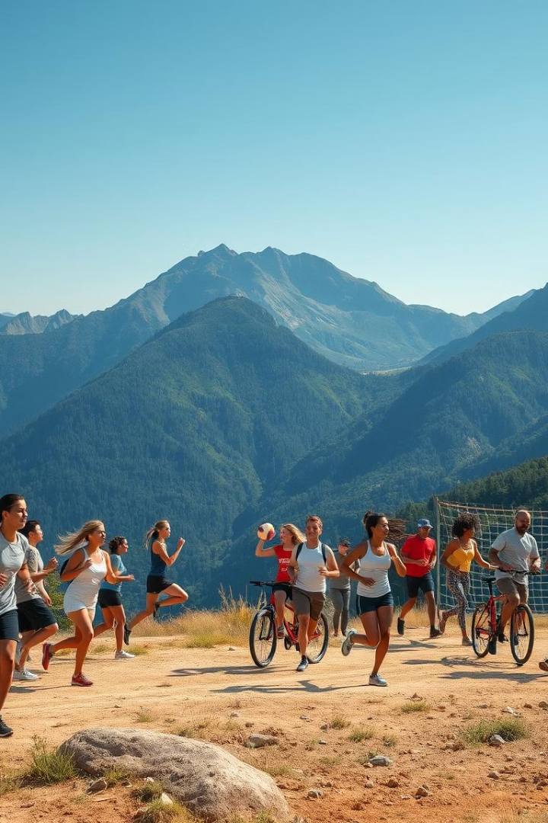
Sog'lom Turmush Tarzi, Jismoniy Tarbiya va Sport
Sog'lom turmush tarzi, jismoniy tarbiya va sport - bu jismoniy, aqliy va ma'naviy sog'liqni mustahkamlash uchun juda muhim. Ushbu ilmiy va amaliy yo'nalishlar insonning yaxlit rivojlanishiga xizmat qiladi.
Joʻrabekova Shahnoza
SQ

Slide 2
Kirish: Sog'lom Turmush Tarzining Ahamiyati
Uzoq Umr
Jismoniy Salomatlik
Sog'lom turmush tarzi yordamida uzoq va sifatli hayot kechirish mumkin.
Muntazam jismoniy mashqlar va sog'lom ovqatlanish tana va ruhiy sog'liqni yaxshilaydi.
Ijtimoiy Faollik
Quvnoq Kayfiyat
Sog'lom turmush tarzi ijtimoiy hayot, kasbiy va shaxsiy muloqotda faol bo'lishga undaydi.
Sog'lom turmush tarzi og'irliklar, stresslar va depressiyadan himoya qiladi.

Slide 3
Jismoniy Tarbiya va Sport bilan Shug'ullanishning Foydali Jihatlari
Jismoniy Salomatlik
Aqliy Sog'liq
Ijtimoiy Rivojlanish
Muntazam jismoniy faollik yurak-qon tomir tizimini mustahkamlaydi, shuningdek qon bosimini normal darajada saqlaydi.
Jismoniy mashqlar stressl rdan hallos bo'lishda, diqqatni jamlashda va mehr-oqibatni rivojlantirishda yordam beradi.
Sport mashg'ulotlari orqali yangi do'stlar topish, jamoa ruhini shakllantirish, raqobat va omilkorlik ko'nikmalarini rivojlantirish mumkin.

Slide 4
O'qituvchilar va Ota-Onalarning Shaxsiy Namunasining Roli
1
Rahnamolar Namunasi
2
Qiziqish va Rag'bat
Rahnamolar bolalar va o'quvchilarda jismoniy faollikka qiziqish va motivatsiya uyg'otadi.
O'qituvchi va ota-onalar jismoniy jihatdan faol bo'lsalar, bolalar uchun mavjud namuna bo'ladi.
3
Ustuvor Yo'nalish
O'qituvchi va ota-onalarning namunasi sog'lom turmush tarzini ustuvor yo'nalish sifatida belgilaydi.

Slide 5
Maktablarda Jismoniy Tarbiya Darslarining Rivojlantirilishi
1
Zamonaviy Infrastruktura
Maktablarda zamonaviy sport zallarini, sport maydonchalarini va inventarlarni takomillashtirish lozim.
2
Sifatli o'qituvchilar
Jismoniy tarbiya o'qituvchilari yuqori malakali va yangicha yondashuvlarga ega bo'lishi kerak.
3
Optimal Me'yor
Maktablarda haftada kamida 2-3 marta jismoniy tarbiya darslarini o'tkazish lozim.

Slide 6
Sog'lom Turmush Tarzi uchun Yetarli Uyg'un Harakatlar
Yurish
Velosiped Eshish
Kundalik yurish jismoniy faollik uchun poydevor.
Uyda va ish o'rniga velosiped bilan borishning foydasi katta.
Yog'a va Muskul Kuchaytirish
Jamoa Sportlari
Tananing barcha muskullarini kuchli va eshin qilish uchun yog'a va muskul mashqlari muhim.
Jamoa bo'lib o'ynash ijtimoiy rivojlanish va raqobat ko'nikmalarini oshiradi.

Slide 7
Oila va Jamiyatda Jismoniy Faollikning Qo'llab-Quvvatlanishi
Oila Qiziqishi
Ota-onalar va bolalar birgalikda jismoniy faol bo'lsalar, bu sog'lom turmush tarzini oilada mustahkamlaydi.
Jamoa Dasturlari
Mahalla va maktablarda jismoniy faollik uchun jamoa dasturlari tashkil etish zarur.
Rag'bat va Qo'llab-Quvvatlash
Jismoniy faolliklarni rag'batlantirish va moddiy-texnik jihatdan qo'llab-quvvatlash muhim.

Slide 8
Og'ir Kasal Kasalliklarning Oldini Olish Usullari
Yurish
Qon aylanishi, yurak kasalliklarining oldini oladi.
Sog'lom Ovqatlanish
Qandli diabet, semizlik va boshqa kasalliklarni oldini oladi.
Stressni Boshqarish
Ruhiy sog'liq uchun zarur, ruhiy kasalliklarning oldini oladi.
Davriy Tekshiruvlar
Kasalliklarni erta aniqlash va oldini olishga yordam beradi.

Slide 9
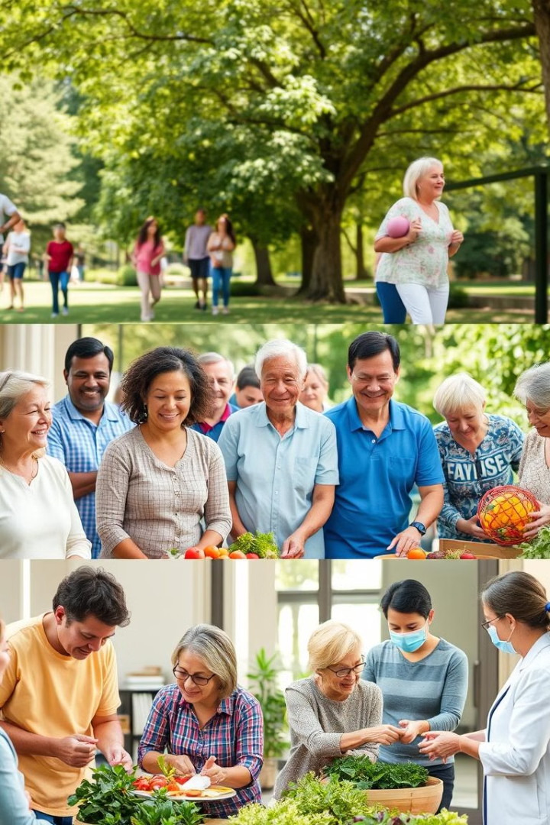
Rag'bat va Qo'llab-Quvvatlash Dasturlari
Sog'lom Tanlovi uchun Mukofotlar
Jamoa Dasturlari
Mahalla va jamoatchilik doirasida sog'lom turmush tarzini qo'llab-quvvatlash dasturlari amalga oshirilishi lozim.
Sog'lom ovqatlanish, sport mashg'ulotlari kabi ixtiyoriy tanlovlar uchun moddiy va ma'naviy mukofotlar taqdim etish muhim.
Axborot va Ta'lim
Qulayliklar va Infratuzilmalar
Sog'lom turmush tarzi haqidagi targ'ibot, ko'rgazmalar, seminaru-treninglar orqali bilim va malakalar yuksaltiriladi.
Sog'lom turmush tarzi uchun zarur bo'lgan moddiy-texnik bazani yaxshilash muhim.

Slide 10
Sog'lom Turmush Tarzini Rag'batlantirish uchun Yechimlar
Jamiyatni Safarbar Etish
Sog'lom Muhitni Yaratish
Tarbiya va Ta'limni Rivojlantirish
Sog'lom turmush tarzini targ'ib qilish uchun oila, maktab, mahalla va davlat organlari hamkorlikda ish olib borishi kerak.
Yashash joylari, maktablar va ish joylari sog'lom turmush tarzini qo'llab-quvvatlaydigan muhitga aylantirish lozim.
Sog'lom turmush tarzini chuqur singdirish uchun ta'lim tizimidagi islohotlar muhim ahamiyatga ega.

